Slide 1
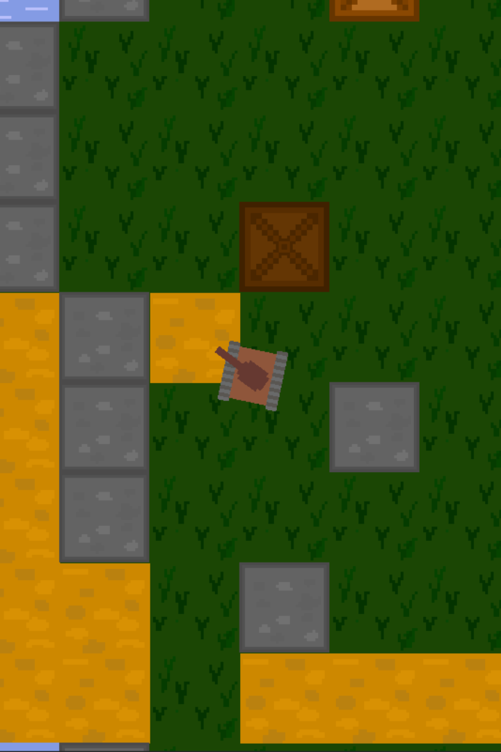
Tank Battles: Игра на Pygame
"Tank Battles" - захватывающая игра, погружающая игрока в атмосферу танковых сражений. Игра предоставляет возможность взять на себя управление мощным танком и сразиться с опасными противниками на разнообразных полях боя.
Авторы: Фирсов Дмитрий
Сергей Илюкин

Slide 2
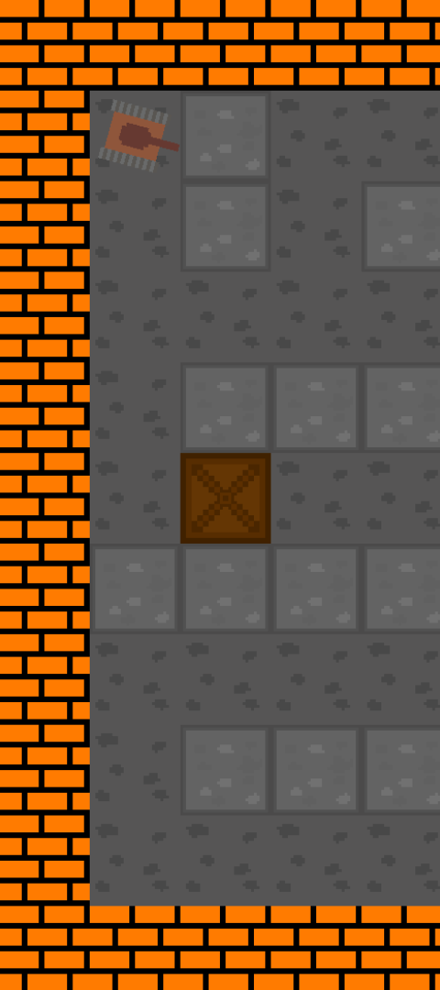
Введение
1
Основной игровой процесс
Сосредоточен вокруг стратегии, тактики и мастерства управления боевой техникой.
2
Уровни
Варьируются по сложности, архитектуре и вражеским силам.
3
Тактические решения
Использование укрытий, ловушек и стратегических точек на карте для выигрыша сражений.

Slide 3
Игровой процесс
1
Танк
2
Противники
Танк имеет ограниченный запас боеприпасов и брони.
Различные типы вражеских танков с разными характеристиками.
3
Уровни
4
Очки
Разнообразные уровни с различными препятствиями, ландшафтом и сложностью. Новые уровни разблокируются по мере прохождения предыдущих.
За уничтожение врагов и прохождение уровней начисляются очки.

Slide 4
Графика и Звук
Графика
Звук
2D графика с использованием Pygame. Разнообразные спрайты для танков, препятствий, улучшений и взрывов.
Фоновая музыка и звуковые эффекты для выстрелов, взрывов и других событий.

Slide 5
Меню и Интерфейс
Стартовое меню
Интерфейс в игре
Новая игра, Продолжить, Настройки, Выход.
Отображение текущего счета, количества жизней и боеприпасов. Возможность паузы в игре.

Slide 6
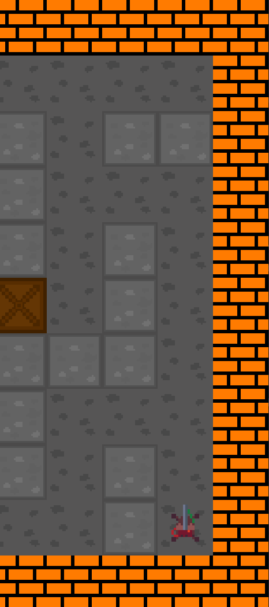
Описание реализации
Структура
Особенности приложения
Класс камеры, класс танка, класс турели, класс снаряда, класс препятствия, класс карты.
Игра предоставляет увлекательное и адреналиновое погружение в мир танковых сражений.
Используемые технологии
Графика 2D с использованием Pygame, интеграция фоновой музыки и звуковых эффектов.

Slide 7
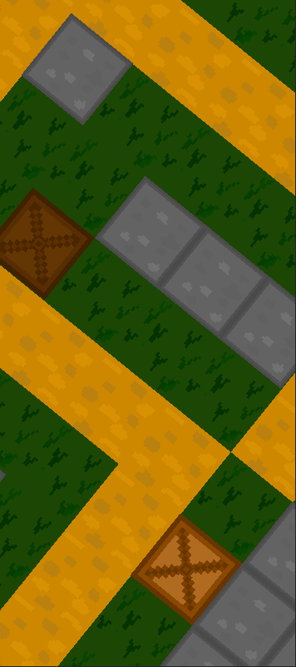



Заключение
Выводы по работе
Мастерство управления техникой и тактический склад ума определяют победителя.
Возможности для доработки
Добавление новых уровней и возможностей для улучшения техники игрока.
Возможности для развития
Интеграция онлайн-режима игры, добавление новых типов вражеских танков.

